Slide 1
TOPPERS/ASPカーネルのトレースログの
標準形式トレースログへの変換ルール例
最終更新日 : 2009/04/07
名古屋大学 大学院情報科学研究科
附属組込みシステム研究センター

Slide 2
はじめに
本ドキュメントは，標準形式トレースログへの変換ルールについて，TOPPERS/ASPカーネルのトレースログの変換ルールの一つの例を用いて説明したものである．

Slide 3
目次
標準形式変換ルールとは？
ファイル構成
標準形式変換ルールの作成法
出力させたいリソースを決める。
/resourceHeader/asp.reshに、リソースタイプの定義をする。
/convertRules/asp.cnvに、標準形式変換ルールを書く。
置換マクロ
tlv.tfに各リソースのtemplateを記述をする。
tlv.tfの文法/実例
TLVで、変換された標準形式ログを確認する。

Slide 4
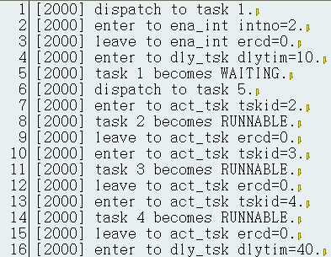
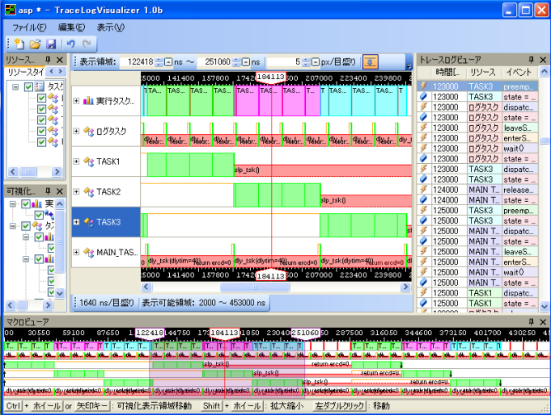
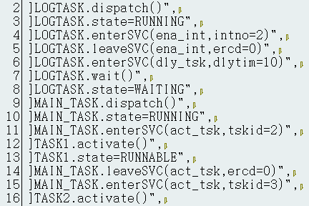
標準形式変換ルールとは？
OSが出力した様々のトレースログを、TLVが可視化のために、認識できるような形式にする規則。
今回は、標準形式変換について説明
標準形式変換
可視化変換ルール

Slide 5
ファイル構成
TLVの関連ファイル
convertRules > asp.cnv, fmp.cnv
resourceHeaders > asp.resh, fmp.resh
visualizeRules > asp_rules.viz, asp_shapes.viz,
fmp_rules.viz, fmp_shapes.viz,
toppers_rules.viz, toppers_shapes.viz
ASP内の関連ファイル
  asp/kernel/kernel.tf
  asp/arch/logtrace/tlv.tf
  asp/my_obj/semaphore/kernel.res
＊今回、見て頂きたいフアィル。

Slide 6
ASP標準形式変換ルールの作成法
出力させたいリソースを決める。
/resourceHeader/asp.reshに、リソースタイプの定義をする。
（リソースファイルを生成するTFファイルを作成。）
/convertRules/asp.cnvに、標準形式変換ルールを書く。
tlv.tfに、各リソースのtemplateを記述をする。
TLVで、変換された標準形式ログを確認する。

Slide 7
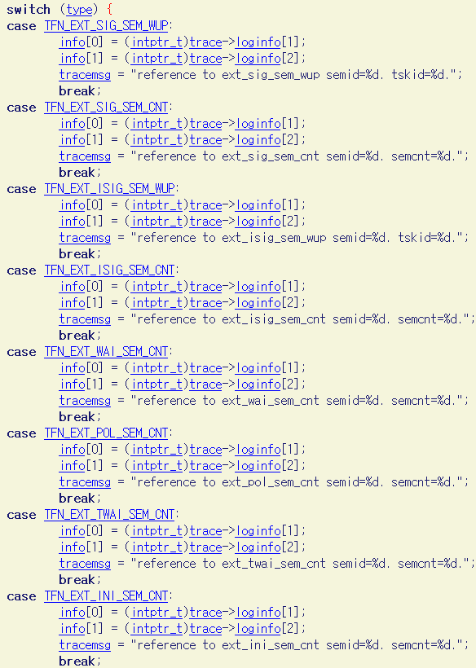
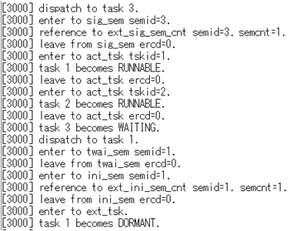
1.出力させたいリソースを決める。

Slide 8
2./resourceHeader/asp.reshに、リソースタイプの定義をする。
リソースタイプの定義
“リソースタイプ名”：｛
“DisplayName”:表示名
“Attributes”:属性
“Behaviors”:振舞い
}
今回は、‘セマフォ’のリソースを新しく追加。
"Semaphore":{
"DisplayName" :"セマフォ",
"Attributes" :{
"id":{ "VariableType":"Number",
"DisplayName":“ID“, "AllocationType":"Static",
"CanGrouping”:false
},
"semcnt":{
"VariableType":"Number", "DisplayName":"カウント",
"AllocationType":"Dynamic", "CanGrouping":false
}
}
"Behaviors" :{/*まだない。*/}
}

Slide 9
3.セマフォの標準形式変換ルールの作成
[time] reference to ext_xxxx semid=x. semcnt=x. xxx…
正規表現式に直す。
“\[(?<time>\d+)\] reference to ext_[^ ]+ semid=(?<id>\d+). semcnt=(?<semcnt>\d+) ..*”
“$EXIST{Semaphore(id==${id})}”の条件を満たすか判定。
“ [${time}]$RES_NAME{Semaphore(id==${id})}.semcnt=${semcnt} ”を標準形式ログとして出力する。
トレースログがこの正規表現に一致するとき
条件を満たすとき

Slide 10
置換マクロ
$EXIST{リソース} 該当するリソースが存在したら、`true`を、存在しなかったら`false`をリターン。
$ATTR{属性} 該当する属性に置き換えられる。
$RES_COLOR{リソース} xxx.resで定義している、各リソースの色に置き変えられる。
$RES_NAME{リソース} リソース名に置き換えられる。

Slide 11
4.tlv.tfに各リソースのtemplateを記述をする。
今回は‘Task’リソース以外に‘Semaphore’のリソースを新しく追加するので‘tlv.tf’ファイルにtemplateを記述が必要。
次のページからtlv.tfの文法を簡単に説明する。

Slide 12
tlv.tfの文法
asp/arch/logtrace/tlv.tf
改行の出力
$NL$
$JOINEACH semid SEM.ID_LIST ",\n"$
$TAB$$TAB$"$semid$":{$NL$
$TAB$$TAB$$TAB$"Type"
:"Semaphore",$NL$
$TAB$$TAB$$TAB$"Attributes"
:$NL$
$TAB$$TAB$$TAB${$NL$
$TAB$$TAB$$TAB$$TAB$"id"
:$+semid$,$NL$
$TAB$$TAB$$TAB$$TAB$"semcnt"
:$+SEM.ISEMCNT[semid]$$NL$
$TAB$$TAB$$TAB$}$NL$
$TAB$$TAB$}
$END$
$で始まり$で終わる:マクロ命令
$空白 で始まる :コメント
何もなし :そのまま出力
TABの出力
すべてのオブジェクトにあるパラメータ
オブジェクト名.ID_LIST
:割り当てられたID
繰り返し構文
$JOINEACH <変数> <順序付きリスト>”区切り文字”$
<繰り返し記述>
$END$
VALUEの値
VALUEの文字列

Slide 13
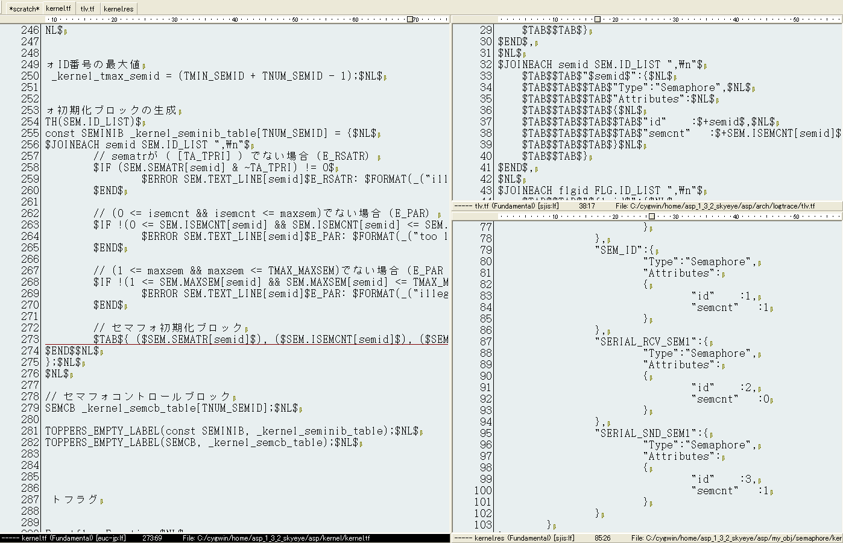
実例
コンパイルすると、kernel.resが生成される。

Slide 14
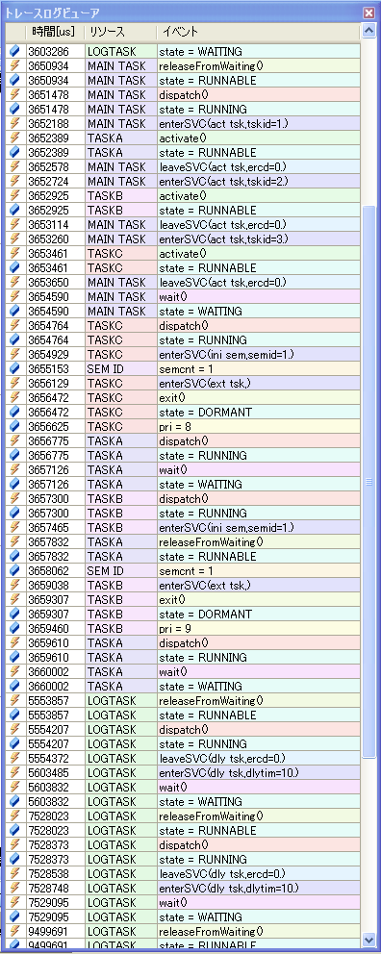
5.TLVで変換された標準形式ログを確認する
変換に成功すると、交通形式ログがファイル化され、このように出力される。

